Slide 1
Информатика и ИТ
9
класс
ПРОГРАММИРОВАНИЕ ПОВТОРЯЮЩИХСЯ АЛГОРИТМОВ.
_{ВЛОЖЕННЫЕ} _{ЦИКЛЫ.}

Slide 2
Сегодня вы узнаете :
Как написать код, который повторяется несколько раз
Как работают повторяющиеся алгоритмы
_{Для чего нужны циклы}
Какие циклы называются вложенными

Slide 3
ПРОГРАММИРОВАНИЕ ЦИКЛИЧЕСКИХ АЛГОРИТМОВ
_{Повторяющиеся алгоритмы - это}
повторение определенной группы команд в определенное время или до тех пор, пока выполняется указанное условие. Для программирования задач с повторяющимися алгоритмами используются операторы цикла.

Slide 4
ПРОГРАММИРОВАНИЕ ЦИКЛИЧЕСКИХ АЛГОРИТМОВ
Цикл for - цикл со счетчиком (count-controlled). Он используется только в тех случаях, когда число повторений известно заранее.

Slide 5
ПРОГРАММИРОВАНИЕ ЦИКЛИЧЕСКИХ АЛГОРИТМОВ
Например, для того чтобы определить, какие из n чисел положительные, нужно проделать одни и те же действия n раз. В таких случаях предпочтительнее использовать оператор цикла для проверки n чисел в одном блоке кода, чем писать n раз один и тот же код. Операторы цикла служат для повторяющихся команд кода.
Последовательность этих команд называется телом цикла. А каждое повторение называется итерацией.

Slide 6
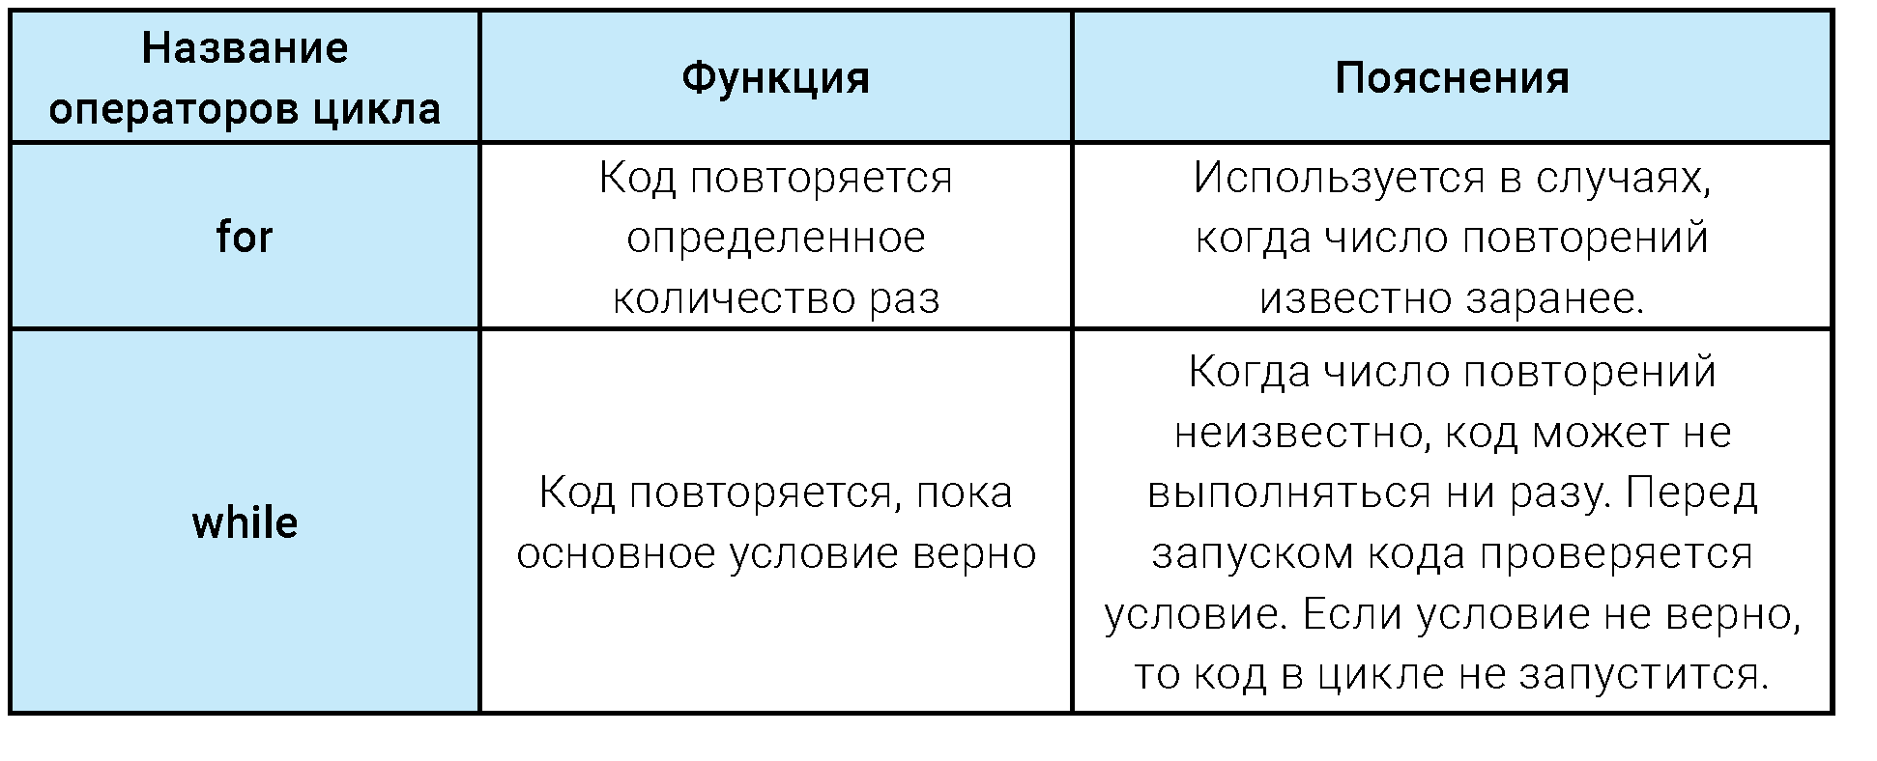
ПРОГРАММИРОВАНИЕ ЦИКЛИЧЕСКИХ АЛГОРИТМОВ

Slide 7
ПРОГРАММИРОВАНИЕ ЦИКЛИЧЕСКИХ АЛГОРИТМОВ
_{Оператор цикла for}
i - число повторений (итераций);
start - начальное значение для i (по умолчанию равно 0);
stop - конечное значение i (обязательно указать);
step - шаг изменения (по умолчанию равен 1).
for i in range(start, stop, step):
_{Тело цикла}

Slide 8
ПРОГРАММИРОВАНИЕ ЦИКЛИЧЕСКИХ АЛГОРИТМОВ
Использование цикла внутри цикла называется вложенными циклами.
_{Синтаксис:}
for i in range(start1, stop1, step1):
for j in range(start2, stop2, step2):
_{Тело цикла}

Slide 9
ПРОГРАММИРОВАНИЕ ЦИКЛИЧЕСКИХ АЛГОРИТМОВ
i - число повторений 1 цикла; j - число повторений 2 цикла;
start1- начальное значение i (по умолчанию равно 0);
stop1 - конечное значение i (обязательно указать);
step1 - шаг i (по умолчанию равен 1);
start2 - начальное значение j (по умолчанию равно 0);
stop2 - конечное значение j (обязательно указать);
step2 - шаг j (по умолчанию равен 1).
Для каждой итерации внешнего цикла выполнится j итераций.
Для i итерации внешнего цикла выполнится i*j итераций внутреннего цикла.

Slide 10
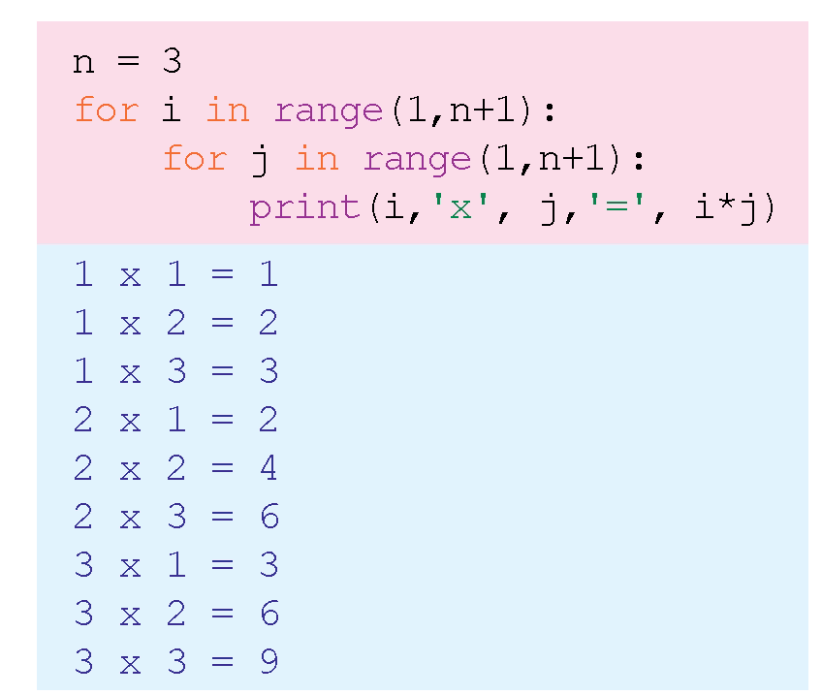
ПРОГРАММИРОВАНИЕ ЦИКЛИЧЕСКИХ АЛГОРИТМОВ
Вводится количество шагов для i и j. Цикл начинается с 1, чтобы избежать умножения на 0, поэтому количество шагов равно n + 1. Результат выводится на экран. Для 1-го повторения внешнего цикла внутренний цикл выполнится 3 раза и выведет результат.
_{повторение внешнего цикла.}
_{повторение внешнего цикла.}

Slide 11
ПРОГРАММИРОВАНИЕ ЦИКЛИЧЕСКИХ АЛГОРИТМОВ
Написать программу выводящую n чисел,
кратных х

Slide 12
ПРОГРАММИРОВАНИЕ ЦИКЛИЧЕСКИХ АЛГОРИТМОВ

Slide 13
Сегодня вы узнали :
Как написать код, который повторяется несколько раз
Как работают повторяющиеся алгоритмы
_{Для чего нужны циклы}
Какие циклы называются вложенными

Slide 14
Задание для самостоятельной работы
Стр 84
Задания 3,4
Вопросы 1-4

